Slide 1
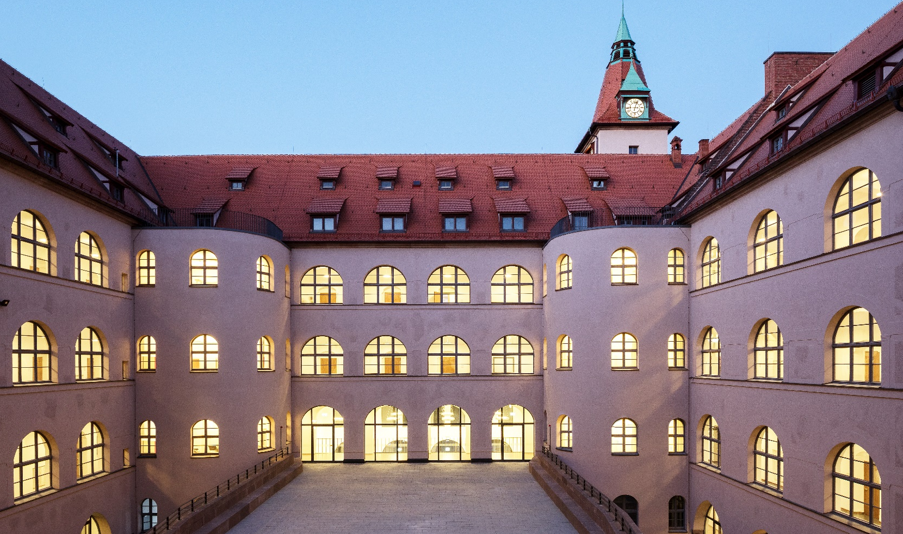
23.6.2025 Händel(Renaissance)
Titel Fett
HIER IST PLTZ FÜR TITEL ODER BEGRÜSSUNG

Slide 2
Georg Friedrich Händel 1685-1759 1685-1719: Händels Weg zum Opernkomponisten 1719-1741: Opern- komponist 1741-1757: Oratorien- komponist

Slide 3
Hallische Händel-Ausgabe (HHA) erscheint seit 1955 in fünf Serien Serie I: Oratorien und große Kantaten Serie II: Opern Serie III: Kirchenmusik Serie IV: Instrumentalmusik (Klavier-, Kammer- und Orchestermusik) Serie V: Kleinere Gesangswerke

Slide 4
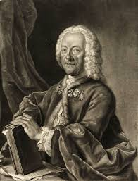
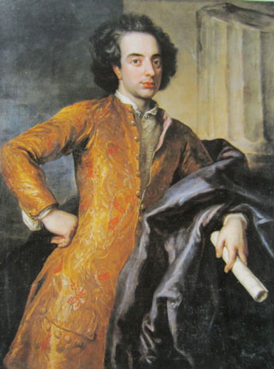
Biographie 1: Händels Weg zum Opernkomponisten Lernen in Netzwerken: Johann Mattheson, Georg Philipp Telemann, Giovanni Bononcini

Slide 5
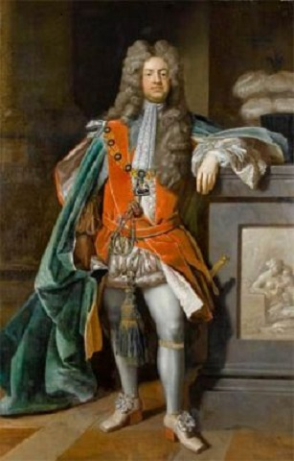
Lernen durch Mobil-Sein: 1706-1710 in Rom, Florenz, Venedig, Neapel: Francesco Maria Ruspoli, Charles Montagu, Earl of Manchester

Slide 6
London im 18. Jahrhundert

Slide 7
London 1710 im Vordergrund rechts: Old London Bridge

Slide 8
St. Paul‘s Cathedral

Slide 9
Theatre am Haymarket in London

Slide 10
Burlington House

Slide 11
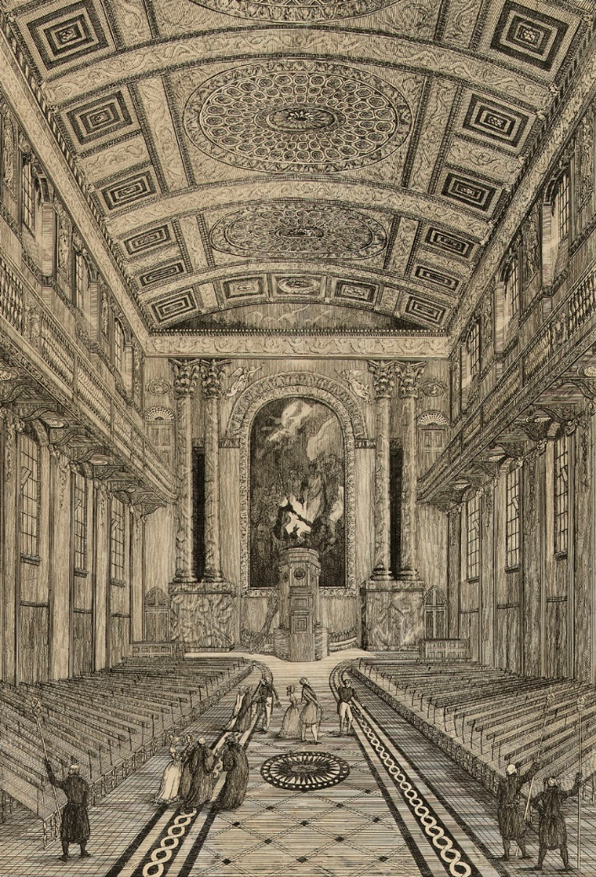
Gelegenheitskompositionen Aufführungsorte: Westminster Abbey und Chapel Royal

Slide 12
Queen Anne Stuart (1665-1714) war von 1702 bis 1707 Königin sowohl des Königreiches England wie der Königreiches Schottland und ab dem 1. Mai 1707, nach der Vereinigung beider Königreiche, die erste Königin des Königreiches Großbritannien

Slide 13
Prinzessin Caroline Elisabeth von Großbritannien, Irland und Hannover (1713-1757) war das vierte Kind und die dritte Tochter von König Georg II. von Großbritannien und seiner Frau Caroline von Ansbach

Slide 14
Klangbeispiel: Funeral Anthem „The ways of Zion do mourn” für Queen Caroline (1737) Introduction und Chor “How are the mighty fall’n

Slide 15
Händel mit König Georg I. auf der Themse bei der Aufführung der Wassermusik (1717)

Slide 16
Ephemere Architektur für das Feuerwerk

Slide 17
Klangbeispiel: Ouverture aus Music for the Royal Fireworks für 24 Oboen, 12 Fagotte, Kontrafagott, 9 Hörner, 9 Trompeten, 9 Pauken und 3 Trommeln

Slide 18
1719-1741: Händel als Opernkomponist
Radamisto. Opera seria in tre atti (1720)
Giulio Cesare. Dramma per musica in tre atti (1724)
Rodelinda, regina de‘ Langobardi. Dramma per musica in tre atti (1725)
….
Giustino. Dramma per musica in tre atti (1737)
Serse. Dramma per musica in tre atti (1738)

Slide 19
Senesinos Ankunft in England

Slide 20
Farinelli, Francesca Cuzzoni, Senesino

Slide 21
Zeitgenössischer Stich zu Pepusch/Gay‘s Anti-Oper 1728

Slide 22
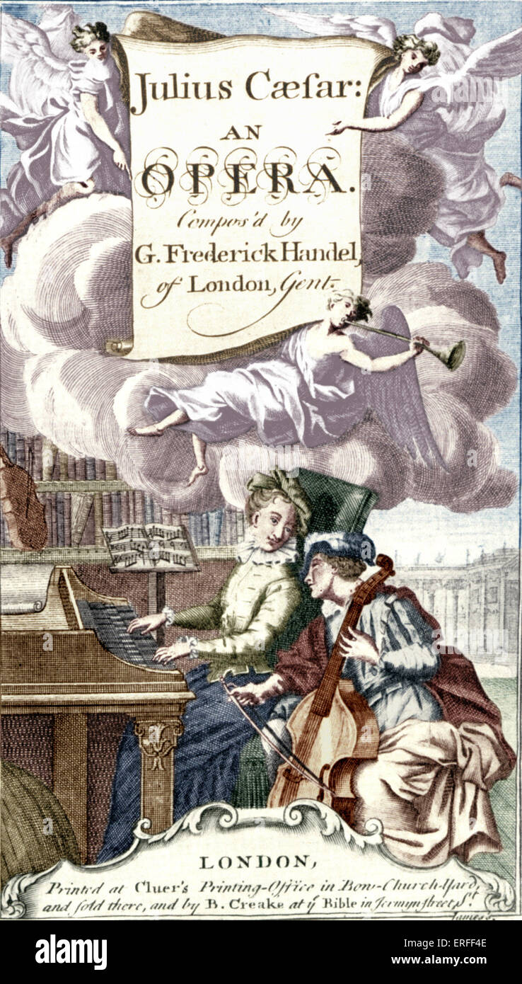
Giulio Cesare Oper in 3 Akten und 10 Szenen Uraufführung London 20.2.1724

Slide 23
Giovanni Domenico Tiepolo: Cäsar trifft Cleopatra (1747)

Slide 24
Personen in Guilio Cesare
Römer
Cäsar (Alt)
Curio, Offizier Cäsars (Bass)
Cornelia, Gemahlin des Pompeius (Sopran)
Sextus, Sohn des Pompeius (Sopran)
Ägypter
Cleopatra (Sopran)
Ptolemäus, ihr Bruder (Bass)
Achillas, Heerführer und Ratgeber des Ptolemäus (Bass)
Nirenus, Cleopatras Vertrauter (Alt)

Slide 25
Klangbeispiel: Giulio Cesare 1. Akt, 9. Szene Rezitativ Tolomeo, Cesare, Achilla und Arie Cesare „Va tacito“

Slide 26
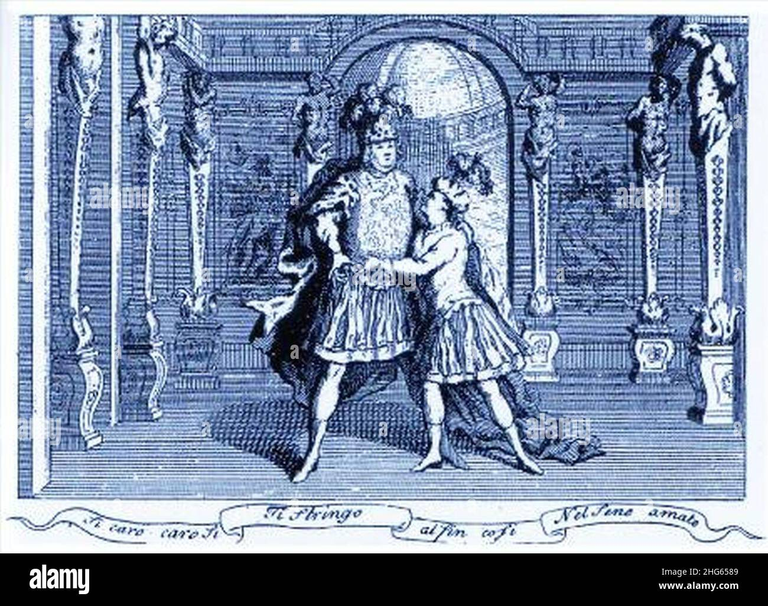
Klangbeispiel: Giulio Cesare, 3. Akt, 4. Szene Accompagnato ed Arie Cesare: „Dall‘ondoso periglio“ – „Aure, deh, per pietà“

Slide 27
Klangbeispiel: Giulio Cesare 2. Akt, 2. Szene Sinfonia, Rezitativ und Arie Cleopatra „V‘adoro, pupille“

Slide 28
Klangbeispiel: Giulio Cesare, 3. Akt, 7. Szene Rezitativ und Arie Cleopatra „Da tempeste il legno infranto“ [Göttinger Händelfestspiele 2022]

Slide 29
Farinelli (eigentlich Carlo Broschi) ist der wohl berühmteste Kastrat der Musikgeschichte. In Neapel wurde er fünf Jahre ausgebildet, vor der Öffentlichkeit durfte er während des Studiums nicht singen.

Slide 30
Der Kastrat Farinelli Gemälde von Jacopo Amigoni Staatsgalerie Stuttgart

Slide 31
Biographie 2 Wendepunkt Messias mit Stefan Zweig Sternstunden der Menschheit (1927 und 1943)

Slide 32
1741-1757: Händel als Oratorienkomponist

Slide 33
Messiah. Oratorium in 3 Teilen Uraufführung 1742, Great Music Hall in Dublin

Slide 34
Klangbeispiel: Messias Schluss 2. Teil mit „Hallelujah“

Slide 35
1857: Handel Festival im Crystal Palace

Slide 36
Händel-Renaissance: Göttingen 1920

Slide 37
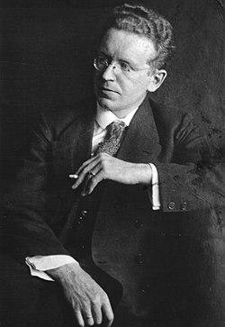
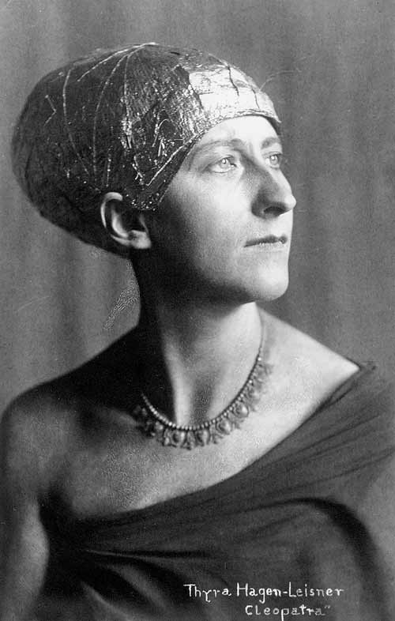
Oskar Hagen und Tyra Hagen-Leisner

Slide 38
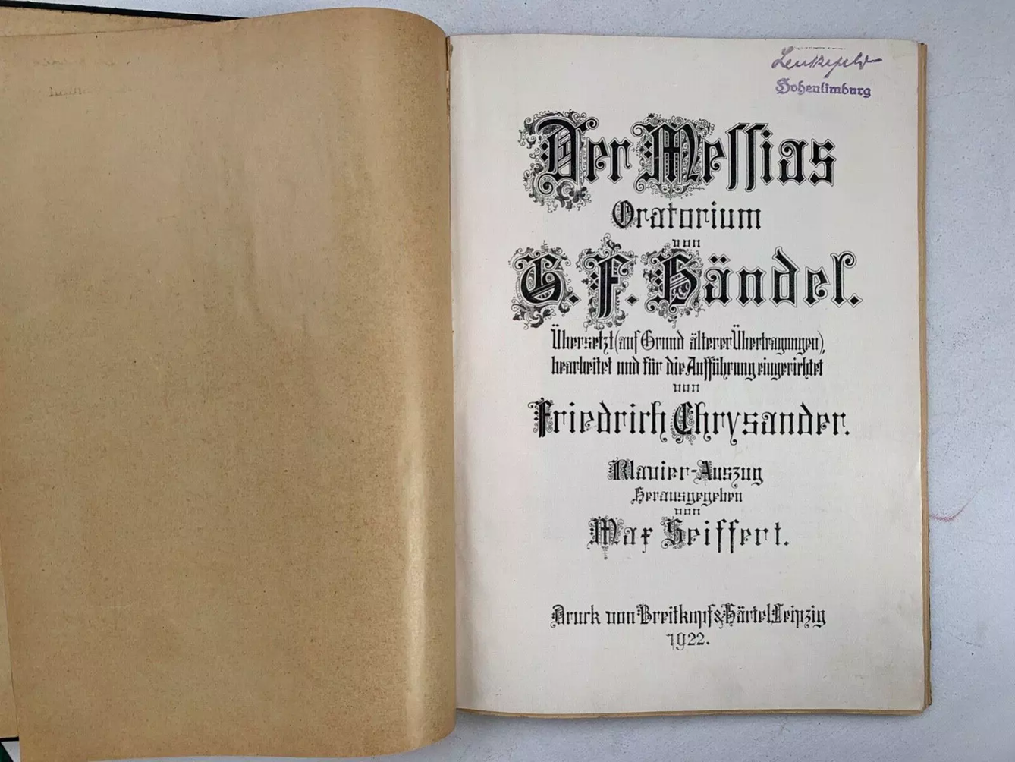
Friedrich Chrysander (1826-1901) Gemälde von Leopold Graf von Kalckreuth (1901) Hamburger Kunsthalle

Slide 39
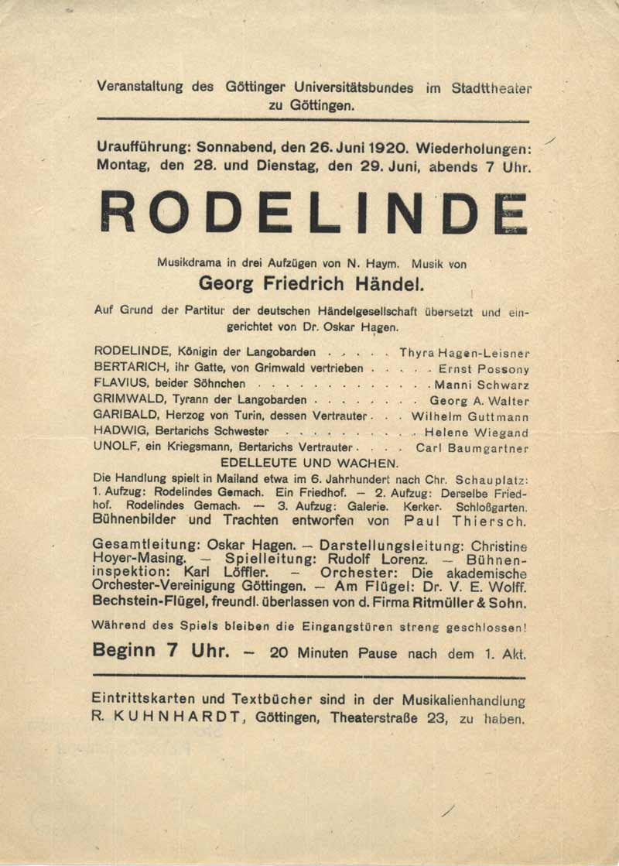
Johanna Kinkel geb. Mockel (1810-1858)

Slide 41
Elisabetta Sirani: Portia verwundet ihren Oberschenkel (1664), 101x138 cm, Rijksmuseum, Amsterdam Sirani geht es um eine politische Aussage, wie weit Frauen gehen (müssen), um ernst genommen zu werden

